Slide 1
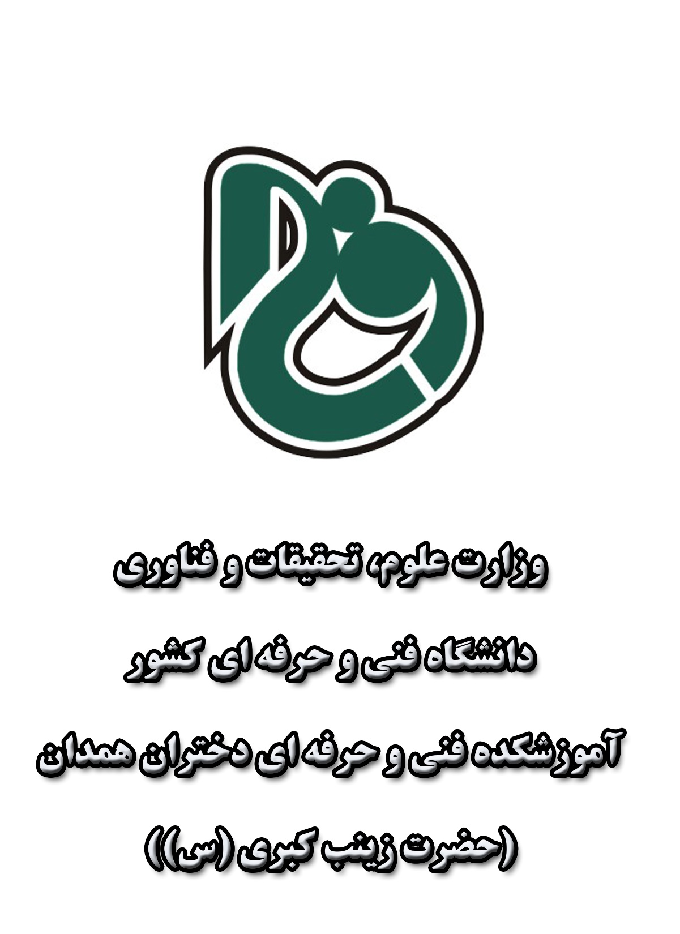
کارآفرینی
کارآفرینی و پروژه
مدرس: صابره السادات نبوی
جلسه ششم
آموزشکده زینب کبری
مدرس: نبوی

Slide 2

از همه ی دانشجویان عزیزی که به موقع و با دقت، تمرین ها و تحقیق ها را ارسال نموده اند، سپاسگزارم

Slide 3


خلاقیت
عنصر موثر در کارآفرینی
مدرس: صابره السادات نبوی

Slide 4

تمرین5:
دانشجویان عزیز، با توجه به محتوای جلسه ی پنجم، پاسخ سوالات زیر را تا تاریخ 22 فروردین 99، به صورت فایل پی دی اف به ایمیل اینجانب ارسال نمایید. عنوان ایمیل، نام دانشجو + شماره ی تمرین باشد.
1- به‏نظر شما خلاقیت چه نقشی در کارآفرینی دارد؟
2-پرورش خلاقیت در افراد از چه زمانی می‏تواند آغاز شود؟
3- والدین کودکان خلاق، چه ویژگی هایی دارند؟
4- کودکان خلاق در هنگام بازی، چه ویژگی هایی از خود بروز می دهند؟

Slide 5
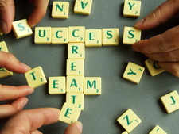
تکنیک های پرورش خلاقیت

Slide 6

تکنیک گروه اسمی
NGT

Slide 7
می توان برای از بین بردن تأثیر و نفوذ یک شخص مقتدر و شخصیت قالب بر نتایج فرآیند خلق ایده گروه (خواه منشأ این تأثیر یک مقام رسمی باشد، خواه یک شخص) از تکنیک NGT استفاده کرد.

Slide 8
تکنیک گروه اسمی از طریق فرآیندی که اظهار نظرات فرد را به توضیحات مختصر محدود
می سازد و از یک برگ رأی مخفی برای انتخاب ایده ها از بین ایده های حاصل از طوفان فکری استفاده می کند، به این هدف نائل می شود.

Slide 9
همانند روش طوفان فکری از یک گروه 6 تا 12 نفره استفاده می کند.
رهبر گروه نقش دبیر جلسه را نیز ایفا می کند و پاسخهای گروه را در زمان مناسب، بر روی یک صفحه مناسب که برای همه شرکت کنندگان قابل مشاهده باشد، ثبت می کند.

Slide 10
فرآیند تصمیم گیری با استفاده از تکنیک گروه اسمی از چهار مرحله متمایز تشکیل می شود که می توان بسته به موقعیتهای مختلف، تغییراتی را در آن به وجود آورد :
گام اول: خلق ایده ها
گام دوم: ثبت ایده ها
گام سوم: تصریح ایده ها
گام چهارم: رای گیری درباره ایده ها

Slide 11
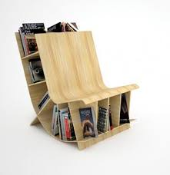

Slide 12
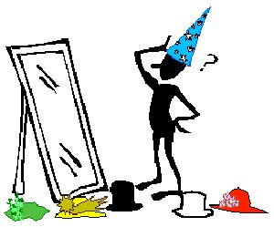
تکنیک شش کلاه تفکر

Slide 13
در جریان‌ زندگی‌ خویش‌ که‌ بخشی‌ از آن‌ در سازمان‌ها، محیط‌های‌ خانوادگی‌ و یا در کنار دوستان‌ سپری‌ می‌شود، گاهی‌ نیازمند برگزاری‌ جلسات‌ برای‌ اتخاذ تصمیمات‌ جدید هستیم‌. اگرچه‌ گهگاه‌ در تصور مردم‌، برگزاری‌ جلسات‌ به‌ عنوان‌ یک‌ عمل‌ غیرکارا مطرح‌ می‌شود اما بهره‌گیری‌ درست‌ و اصولی‌ از آن‌ می‌تواند بسیار اثر بخش‌ باشد. به‌ همین‌ علت‌ هر نشستی‌ در خانواده‌ و یا با دوستان‌ و یا در محل‌ کار و نظیر اینها می‌تواند زمینه‌یی‌ برای‌ شروع‌ یک‌ تصمیم‌ گیری‌ ارزشمند باشد.

Slide 14
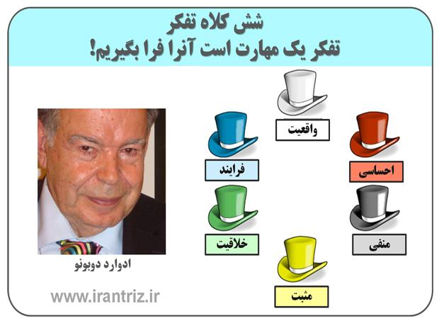
تکنیک شش کلاه فکری که مبدع آن دکتر ادوارد دو بونو است ؛ یکی از تکنیکهای مفید معروف و معتبری است که کاربرد و آثار بسیار متنوعی در اجتماع ؛ سازمان ؛ خانواده و فرد دارد.
هر یک از کلاه ها مظهر نوع خاصی از تفکر یا جنبه معینی از آن است و شخص با گذاشتن هر یک از آنها بر سر خود عهده ایفای نقش خاصی می شود.

Slide 15
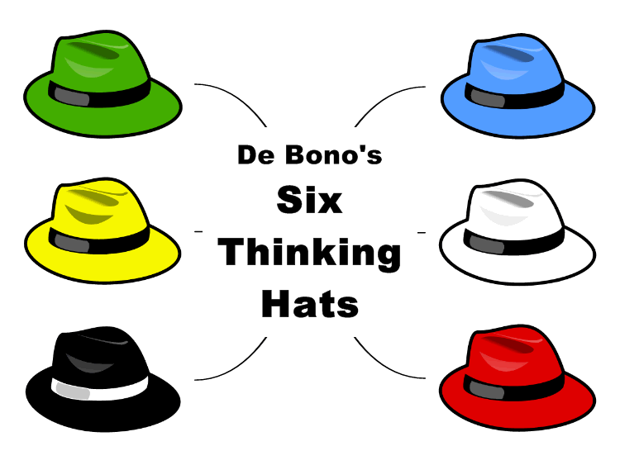
هدف شش کلاه برای فکر کردن این است که فکر کردن را آسان کند تا فکر کننده بتواند یک وقت معین یک نوع فکر کند و در وقت دیگر، نوع دیگر و به این ترتیب، همه جنبه های مسئله، یا هریک از آنها را به طور مستقل و همه جانبه بررسی کند.

Slide 16

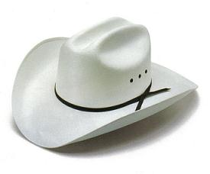
1.سفید:واقعیت ها،ارقام و ااطلاعات.
بیشتر چیزهایی که واقعیت پنداشته می شوند تنها باور شخصی افراد یا صرفا ادعایی هستند که با لحنی محکم و با اطمینان بیان شده اند.اطلاعات و واقعیت ها باید حقیقی و بدور از بحث و جدل باشند.در حقیقت زمانی که کسی کلاه سفید را بر سر می گذارد تنها جملاتی را بیان می کند که خود می توانند جزیی از یک استنتاج باشند وتمام واقعت ها ارایه می شوند.

Slide 17
۱) کسی‌ که‌ کلاه‌ سفید بر سر می‌گذارد باید بطور موقت‌ عقاید و نظراتش‌ را به‌ بایگانی‌ ذهنش‌ بسپارد.
۲) هر آن‌ چیزی‌ که‌ از اطلاعات‌ محض‌ در مورد موضوع‌ یا مشکل‌ مورد بحث‌ می‌دانید بیان‌ کنید.
۳) «ادوارد دوبونو» در این‌ باره‌ می‌گوید: چنین‌ فردی‌ همچون‌ کودکی‌ است‌ که‌ محتویات‌ جیب‌ خود را بر روی‌ میز خالی‌ می‌کند.
۴) هنگامی‌ که‌ کلاه‌ سفید را بر سر می‌گذارید، نباید به‌ چیزهایی‌ که‌ شامل‌ الهامات‌،قضاوت‌های‌ متکی‌ به‌ تجارب‌ گذشته، عواطف، احساسات‌ و عقاید است‌ توجه‌ کنید و تنها باید همچون‌ یک‌ رایانه، فقط‌ اطلاعات‌ ارایه‌ کنید.

Slide 18
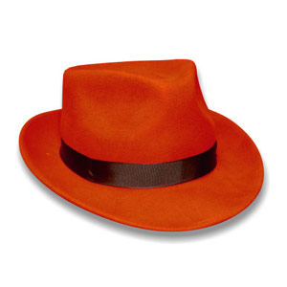
2.کلاه قرمز:احساسات و عواطف.
حس های اولیه،عواطف،دریافت های ناگهانی و الهامات،واقعی و نیرومندندواین چیزی است که کلاه قرمز سعی دارد ما را از ان اگاه کند.

Slide 19
۱) اجازه‌ دهید احساسات‌ و عواطف‌ بر وجود شما حاکم‌ شده‌ و به‌ زبان‌ درآیند و هرکسی‌ می‌تواند از الهامات‌ و دریافت‌های‌ ناگهانی‌ خویش‌ سخن‌ گوید و دیگر نیازی‌ به‌ استدلال‌ نیست. اگر به‌ احساسات‌ اجازه‌ بروز ندهیم‌ بدون‌ شک‌ ناخواسته‌ و بدون‌ دقت‌ نظر، در تصمیم‌گیری‌ها وارد شده‌ و چه‌ بسا سبب‌ بروز مشکلاتی‌ برای‌ ما شوند.
۲) هنگامی‌ که‌ از کلاه‌ قرمز استفاده‌ می‌کنیم‌ از قوی‌ترین‌ احساسات‌ خود نظیر ترس‌ و نفرت‌ گرفته‌ تا احساسات‌ ظریف‌ نظیر تردید و سوءظن‌ باید سخن‌ به‌ میان‌ آوریم‌ و به‌ گفته‌ «دوبونو» باید همچون‌ آینه‌یی‌ شویم‌ که‌ احساسات‌ با تمام‌ پیچیده‌گی‌هایش‌ بیان‌ شوند. بدون‌ شک‌ احساسات‌ نقش‌ مهمی‌ در زندگی‌ انسان‌ دارند و چه‌ بسا سبب‌ ایجاد هدفهایی‌ نیز در زندگی‌ ما شوند. شما با کلاه‌ قرمز ممکن‌ است‌ چنین‌ جملاتی‌ را به‌ زبان‌ آورید:«اگرچه‌ همه‌ آمارها و اطلاعات‌ احتمال‌ موفقیت‌ می‌دهد اما احساسم‌ می‌گوید،موفق‌ نمی‌شویم» و یا بگویید: «اگرچه‌ اطلاعات‌ و آمار احتمال‌ موفقیت‌ نمی‌دهند اما احساسم‌ می‌گوید، موفق‌ می‌شویم‌»

Slide 20

3.کلاه سیاه:افکار منطقی منفی.
اینکه افکار منفی مقدم تر و بهتر هستند یا افکار مثبت مسئله ای است که ذهن افراد بسیاری را به خود مشغول کرده است.بسیاری از افرادمنفی گرا و منفی نگر هستند و همه چیز را در هاله ای از رنگ مشکی می بینند اما عده ای نیز به افکاروعقاید خود رنگ سفید صدفی زده اند و به همه چیز خوشبین هستند.کلاه سیاه در پی حل مشکلات نیست،بلکه تنها وجود آن ها را به ما گوشزد می کند

Slide 21
با گذاشتن‌ این‌ کلاه‌ بر سرنباید احساسات‌ منفی‌ بدون‌ منطق‌ بیان‌ شوند بلکه‌ فرد باید دیدگاه‌های‌ منفی‌ خود را در خصوص‌ مشکل‌ یا موضوع‌ مورد بحث‌ به‌ صورت‌ منطقی‌ بیان‌ کند. بدون‌ شک‌ اگر از این‌ کلاه‌ بخوبی‌ استفاده‌ شود،می‌تواند ما را از مخاطراتی‌ که‌ در آینده‌ از چشمان‌ ما دور می‌ماند آگاه‌ کند. ما باید به‌ خاطر داشته‌ باشیم‌ امروزه‌ بسیاری‌ از مردم‌ کلاههای‌ سیاه‌ رنگی‌ بر سر می‌گذارند که‌ تنها با احساسات‌ منفی‌ همراه‌ است‌ که‌ در آن‌ از منطق‌ خبری‌ نیست‌. منفی‌بودن‌ اصولا آسان‌تر است‌. زیرا خراب‌ کردن‌ از درست‌ کردن‌ آسان‌تر است‌. تفکر منفی‌ به‌ گفته‌ «دوبونو» جذاب‌ است‌، زیرا دستاوردهای‌ آن‌ را می‌توان‌ به‌ فوریت‌ مشاهده‌ کرد. اثبات‌ خطای‌ دیگران‌ برای‌ ما رضایت‌ در پی‌ دارد و حمله‌ کردن‌ به‌ یک‌ دیدگاه‌ در ما احساس‌ برتری‌ می‌بخشد و برعکس‌ ستودن‌ یک‌ نظر سبب‌ می‌شود در خود احساس‌ کنیم‌ با فرد برتری‌ روبرو شده‌ایم‌.
اصولا در این‌ مرحله‌، افراد باید اشتباهات‌ و خطاها و موارد نادرست‌ موجود در موضوع‌ یا مشکل‌ مورد بحث‌ را مطرح‌ کنند و نتایج‌ بحث‌های‌ ارایه‌ شده‌ توسط‌ شما جمع‌بندی‌ شده‌ و در نهایت‌ ثبت‌ شود

Slide 22
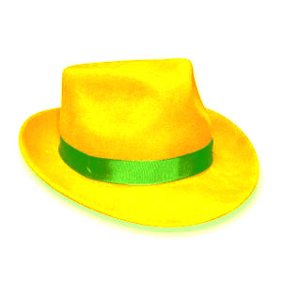
4.کلاه زرد:افکار سازنده مثبت.
زرد نشان آفتاب و روشنایی است،افرادی که کلاه زرد بر سر می گذارند،انسان هایی خوش بین هسند و تفکر آن ها تمرکز بر محاسن،خوبیها و مزایا دارد.

Slide 23
یکی‌ از تمریناتی‌ که‌ فرد با کلاه‌ زرد می‌تواند انجام‌ دهد بهره‌گیری‌ از تجربیات‌ ارزشمند گذشته‌ است‌. کلاه‌ زرد در ابتدا درصدد کشف‌ فواید موجود در موضوع‌ مورد بحث‌ است‌ و هر آنچه‌ می‌کاود، بیان‌ می‌دارد

Slide 24
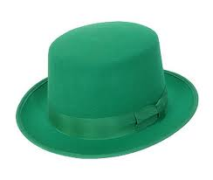
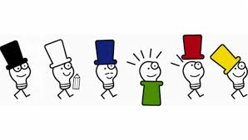
5.کلاه سبز:تفکر خلاق-تفکر جانبی و ایده های جدید.
کسانی که کلاه سبزبر سر می گذارند، خالق افکار آگاهانه و سنجیده و نظرات نو هستند و در بر خورد با مشکلات سعی می کنند از دیدگاه ها و رویکرد های جدید استفاده کنند این کلاه افراد را به گریز از تفکرات کهنه و روی آوردن به نظرات نو تشویق می کند.

Slide 25
شما با این‌ کلاه‌ علاقه‌مند هستید در راه‌ تغییر قدم‌ بگذارید و تحول‌ را در آغوش‌ بگیرید. نظرات‌ جدید و بدیع‌ ارایه‌ کنید و جرقه‌ خلاقیت‌ را از ذهن‌ خود به‌ بیرون‌ رها کنید.
هرگاه‌ تمامی‌ این‌ راهها با بن‌بست‌ روبرو شد اکنون‌ باید به‌ مدد خلاقیت‌ راههای‌ جدیدی‌ را کشف‌ کنید. خلاقیت‌ شامل‌ انگیزش‌، کندوکاو و پذیرش‌ خطر است‌.
هنگامی‌ که‌ حاضران‌ کلاه‌ سبز را بر سر می‌گذارند، فرصتی‌ می‌یابند که‌ مغز را از روزمرگی‌ بیرون‌ آورده‌ و به‌ جست‌وجوی‌ چیزهای‌ کشف‌ نشده‌ هدایت‌ کنند. حال‌ فرصتی‌ به‌ حاضران‌ دهید تا ایده‌های‌ نو ارایه‌ کنند و آنگاه‌ به‌ ثبت‌ این‌ ایده‌ها پرداخته‌ و به‌ جمع‌بندی‌ نظرات‌ بپردازید. بدون‌ شک‌ برای‌ خلاقانه‌ اندیشیدن‌ باید فرهنگ‌ خلاقیت‌ را بر فضای‌ جلسه‌ حاکم‌ کنید.

Slide 26

کلاه آبی:کنترل و ایجاد هماهنگی بین مراحل مختلف تفکر در سایر کلاه ها.
هنگامی که کلاه آبی را بر سر می گذاریم دیگردرباره یک موضوع فکر نمی کنیم بلکه درباره تفکر در باره یک موضوع فکر می کنیم رنگ آبی نماد نظارت کلی است،مانند آسمان که همه چیز را می پوشاندودر بر می گیردآبی همچنان نشانگر عدم وابستگی،آرامش و خودداری است و یکی از اصلی ترین نقش های کلاه آبی (( تمرکز ))است.

Slide 27
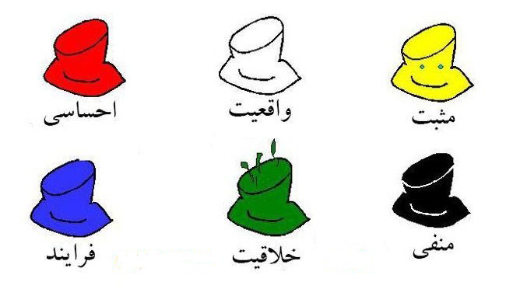
با کلاه‌ آبی‌ که‌ بر سر گذاشته‌اید به‌ ارزیابی‌ نتایج‌ پرداخته‌ و به‌ یک‌ جمع‌بندی‌ مناسب‌ برسید و در نهایت‌ در جهت‌ حل‌ مشکل‌ یا پیگیری‌ مورد نظر تصمیم‌ نهایی‌ را بگیرید

Slide 28
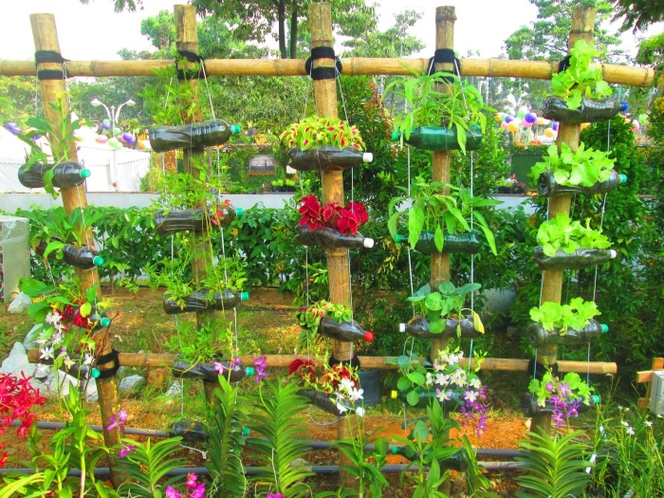

Slide 29
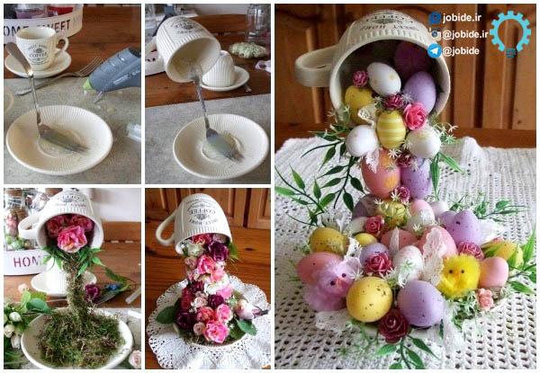

Slide 30
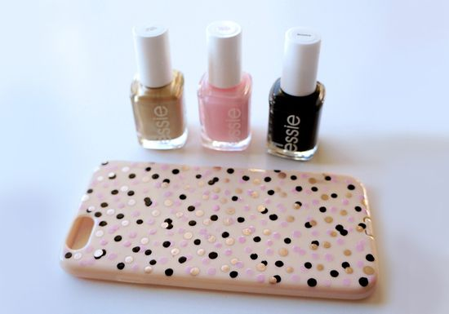

Slide 31
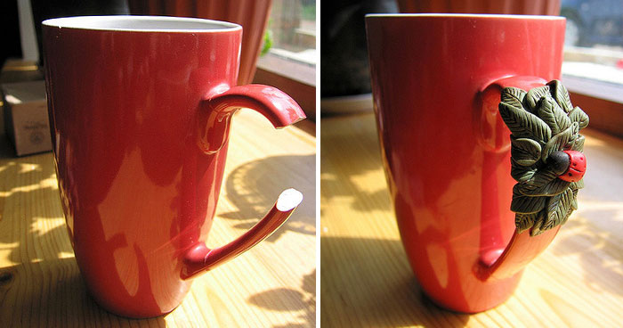

Slide 32

تکنیک اسکمپر
SCAMPER

Slide 33
كاربرد اصلی آن بر پایه ایده یابی فردی طراحی شده است كه می تواند به نحو بسیار اثر بخشی برای گروه ها نیز مفید باشد. هدف اصلی این تكنیك قدرت تصور است تا آن را در جهات و بعد مختلف وضروری به حركت درآورد. این تحریك بوسیله یك سری سوالات ایده بر انگیز صورت می گیرد كه شخص در رابطه با مسئله مورد نظرش از خود سوال می كند و در نهایت با افزایش ایده ها و كیفیت ایده ها تضمین و ارتقاء می یابد.

Slide 34
SCAMPER
از ابتدای حروف واژه های سوال برانگیز گرفته شده كه در دستیابی ایده های نو بسیار موثر است

Slide 35
Substitution
جانشین سازی – مثال: دکتر ایروینگ لنگ موار بجای خلا لامپهای گاز تنگستن،آرگون را مصرف کرد که نهایتا منجر به تولید لامپ مهتابی گردید
Combine
تركیب كردن –ترکیب راه حل های مختلف، ترکیب بخش های مختلف- مثال: دستمال كاغذي معطر
Adapt
اقتباس یا انطباق-این به چه چیز شبیه است یا این را شبیه چه چیزی می توانیم بسازیم؟ مثال: ایجاد خدمات الکترونیک به جای دستی
Magnify
به معنی تغییر و بزرگ سازی –مثال: عرضه و فروش مرغ تکه ای، ایجاد فروشگاه های زنجیره ای به جای یک فروشگاه
Put to other uses
به معنی استفاده در سایر موارد- مثال: چگونه می توان این موضوع را تغییر داد تا برای کاربرد جدید مناسب گردد؟ استفاده مجدد از ضایعات تولید
Elimination
به معنی حذف كردن- مثال: چه مطلبی رامی توان نا گفته گذاشت؟ دردیپلماسی چنین سکوتی طلایی است
Reverse
به معنی معكوس سازی- مثال: طراحی اتویبیلهای موتور پشت یا معکوس کردن محل سوراخ سوزن خیاطی و اختراع چرخ خیاطی
SCAMPER

Slide 36
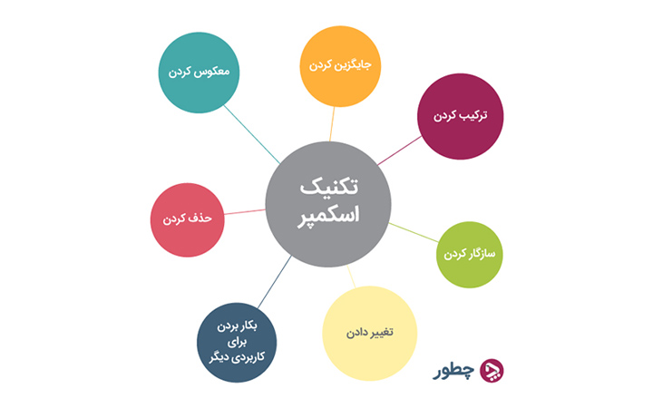

Slide 37
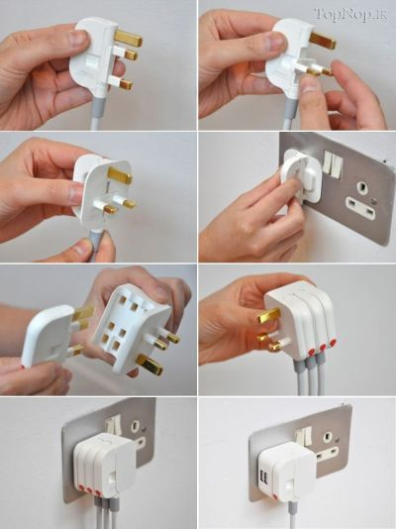

Slide 38
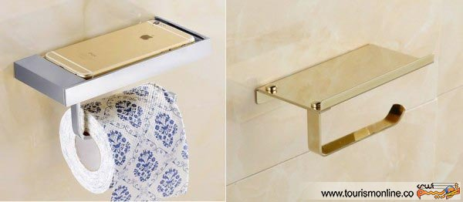

Slide 39
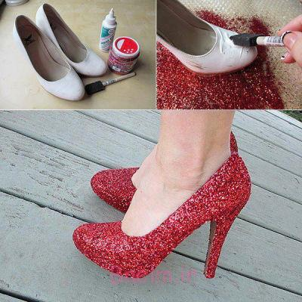

Slide 40
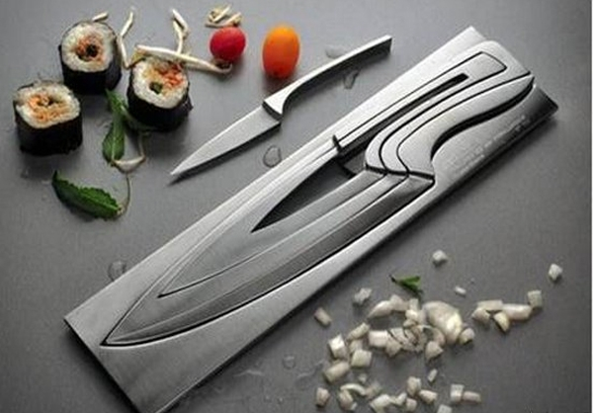

Slide 41
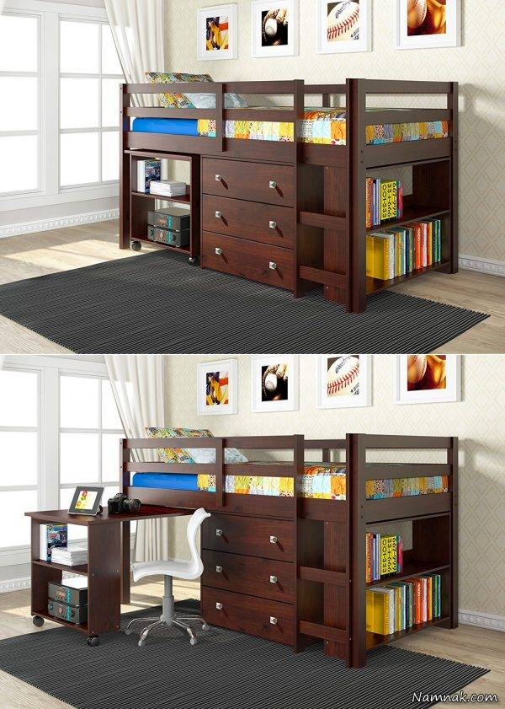

Slide 42
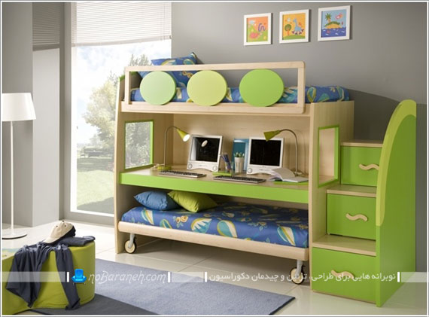

Slide 43
سایر تکنیک های خلاقیت

Slide 44
تکنیک‏های مختلفی برای خلاقیت توسط افراد مختلف ارائه شده که در این بخش فقط به ذکر عناوین برخی از آن‏ها اشاره کرده و تحقیق درباره‏ی روش انجام و کاربرد هریک از آن‏ها را بر عهده‏ی علاقمندان می‏گذاریم:
تكنیك توهم خلاق
تكنیك چرا؟
تكنیك شكوفه‏ی نیلوفر آبی
تكنیك DO IT
تكنیك پی . ام .آی (P.M.I)
تكنیك چه می شود اگر ...؟
تكنیك تجزیه و تحلیل مورفولوژیك
تكنیك در هم شكستن مفروضات
تكنیك دلفی
تكنیك استخوان ماهی (علت و معلول)
تكنیك باز گشت به مشتری
سایر تکنیک‏ها

Slide 45
تمرین عملی 4
با استفاده از تکنیک شش کلاه تفکر به مساله ی زیر فکر کنید و شش مرحله از تفکر در خصوص این موضوع را یادداشت نمائید
در نهایت سعی کنید به نتیجه ی مطلوب دست پیدا کنید.
فایل پی دی اف این تمرین را تا تاریخ 25 فروردین ایمیل یزنید.
موضوع: مسئله ی آموزش دروس عملی دانشگاهی در دوران قرنطینه به دلیل شیوع کرونا، چگونه قابل حل می باشد؟

Slide 46
تأثیر فناوری‏اطلاعات و ارتباطات بر خلاقیت

Slide 47


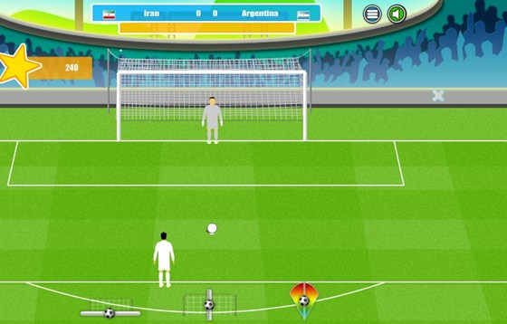


از یک‏ نگاه، فناوری روابط انسانی را کاهش می‏دهد و نمی‏توان تأثیر متقابل یادگیری انسان‏ها را که در حالت چهره به‏چهره در زندگی روزانه اتفاق می‏افتد با دنیای مجازی جای‏گزین کرد. تجربیات روزانه‏ی زندگی ما مانند خرید حضوری از فروشگاه (به‏جای خرید آنلاین)، مصاحبت با مردم (به‏جای ایمیل)، بازی واقعی تنیس (به‏جای بازی کامپیوتری) هر روز کم‏تر و کم‏رنگ‏تر می‏شود. درنتیجه تماس‏های حضوری و فیزیکی را از دست داده و وقت خود را صرف گذراندن با وسائل و امکانات دیجیتالی نظیر تماشای تلویزیون، پاسخ‎گویی به ایمیل‏ها، ارسال پیامک وغیره می‏نماییم.

Slide 48
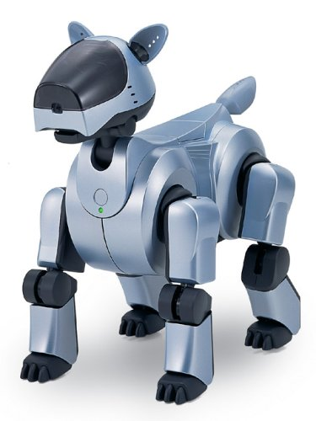
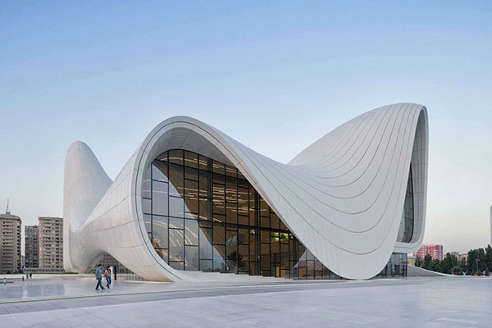
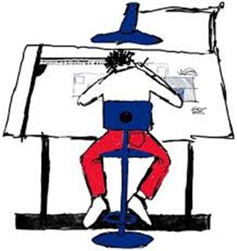
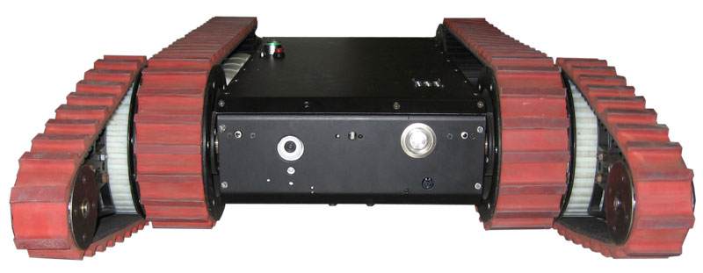
از نگاهی دیگر، یک مهندس معماری یا مکانیک را در نظر بگیرید، قبل از ظهور تکنولوژی کامپیوتری، باید طرح‏های خود را روی کاغذ رسم و برای عینیت‏بخشی به پروژه، ماکت آن‏را به‏صورت دستی ایجاد می‏نمود که حاصل آن صرف مدت زمان زیاد برای رسیدن به نتایج نسبتاً مطلوب بود، اما در زمان حاضر با استفاده از نرم‏افزار به سادگی می‏توان طرح مورد نظر را ترسیم و ماکت آن‏را شبیه سازی کرد. با این حساب ذهن فرصت بیشتری برای اندیشیدن و ایجاد ایده‏های خلاقانه دارد. هم‏چنین به‏راحتی می‏توان با افراد متخصص ارتباط برقرار کرده و از نظرات سازنده‏ی آنان الهام گرفت.

Slide 49
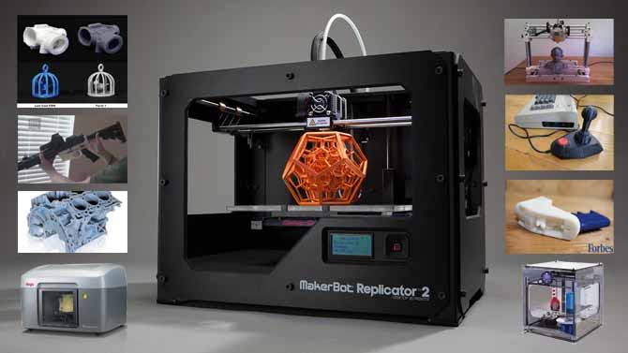
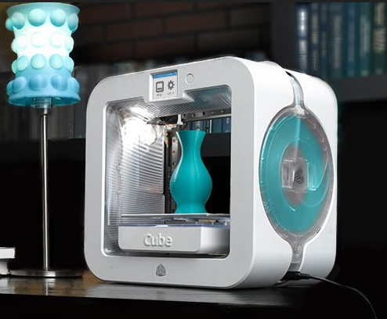
بنابراین می‏توان نتیجه گرفت، فناوری که خود حاصل خلاقیت بشر است، اگر به‏درستی استفاده شود، در توسعه‏ی خلاقیت تاثیر به‏سزایی دارد. از طرفی توسعه‏ی فناوری نیز سرفصل‏های جدیدی برای خلاقیت به‏وجود می‏آورد. فناوری نه تنها خلاقیت را ترویج و تقویت می‏کند بلکه بشر را قادر می‏سازد که در سطحی بالاتر دست به نوآوری بزند که قبلاً به هیچ‏وجه امکان آن نبوده‏است. خلاقیتِ بیشتر، سریع‏تر، با کارآیی بهتر، دسترسی به منابع اطلاعاتی وسیع‎تر و اتصال ذهن‏های جمعی به یکدیگر در سایه‏ی فناوری میسر است.

Slide 50
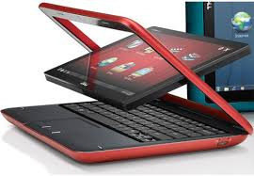

Slide 51
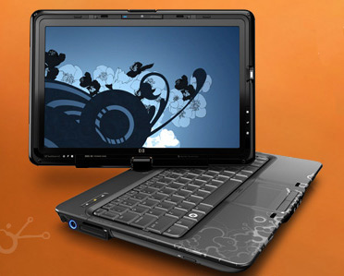

Slide 52
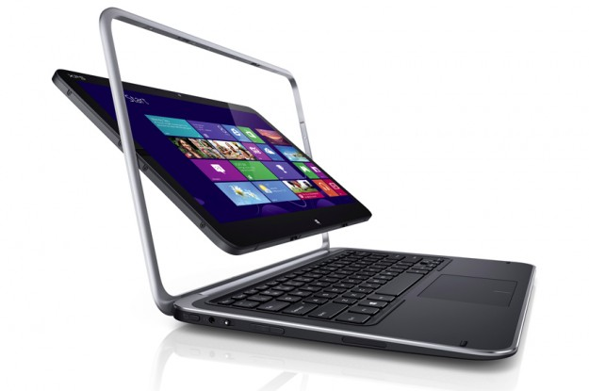

Slide 53
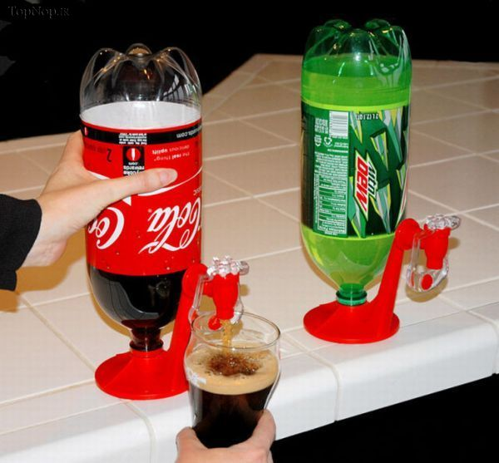
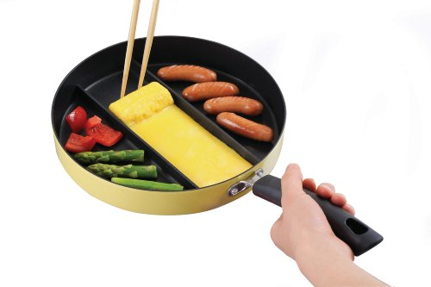
در نهایت می‏توان گفت، خلاقیت، استعدادی همگانی است و محدود به افراد خاصی نمی‌شود. همه‏ی انسان‌ها با این توانایی به دنیا می‌آیند و به‏وسیله آموزش و اکتساب، می‌توانند آن‏را پرورش داده و تکنیک‌ها و فرآیندهای آن‏را بیاموزند. بدین‏ترتیب، خلاقیت، شامل دو عنصر است: اول این‏که موهبتی الهی و همگانی است و دوم، شامل هر چیز نویی می‌شود که ارزشمند و کاربردی بوده، مبتنی بر یافته‌ها و تجربه‌های قبلی باشد و از روش علمی پیروی کند.

Slide 54
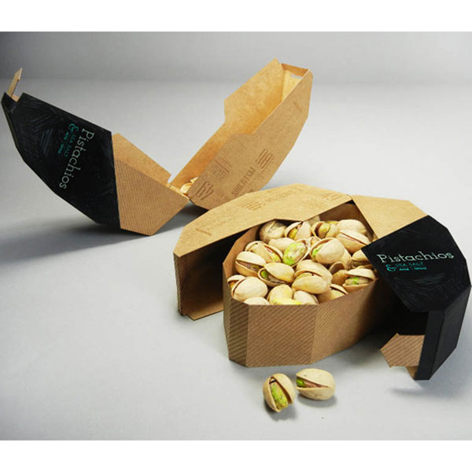
خلاقیت، تنها شرطِ بقا برای جوامع و تمدن‌ها و سازمان‏های امروزی به‏شمار می‌رود و برای هماهنگی و انطباق با دنیای نوین، استفاده از توانِ خلاق افراد ضروری است. آرنولد توين بي ، معتقد است: «تنها چیزی که انسان را اشرف مخلوقات ساخته، توان تفکر خلاق اوست و خلاقیت به منزله‏ی مرگ و حیات یک جامعه به‏شمار می‌رود». هم‏چنین می‌گوید: «هر تمدنی که به سؤالات نو، پاسخ‌های کهنه بدهد، زمان انحطاط آن فرا رسیده است». تافلر نیز در کتاب موج سوم، پس از معرفی دوره‌های کشاورزی و انقلاب صنعتی و ویژگی‌ها و قوانین حاکم بر این دوره‌ها، عصر کنونی را عصر فراصنعت و فناوری ‏اطلاعات می‌داند و معتقد است که تنها تفکری که در این عنصر می‌تواند کارساز باشد، خلاقیت است.

Slide 55
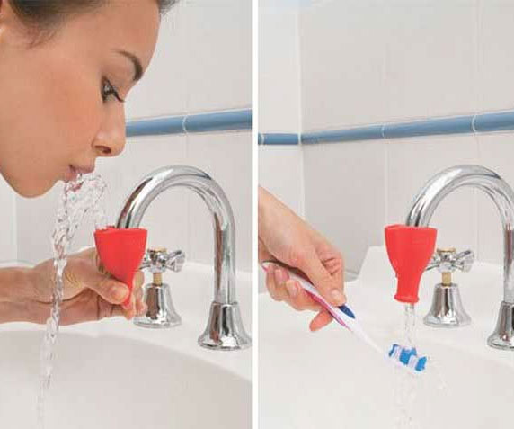

Slide 56
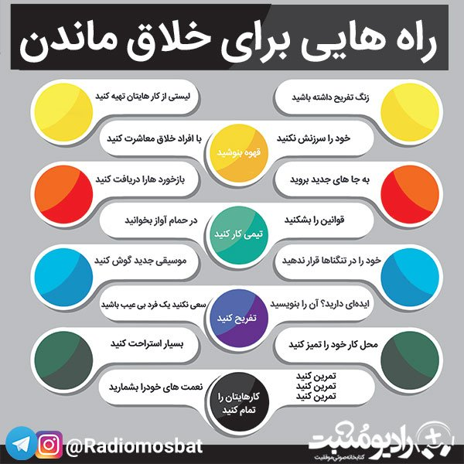

Slide 57
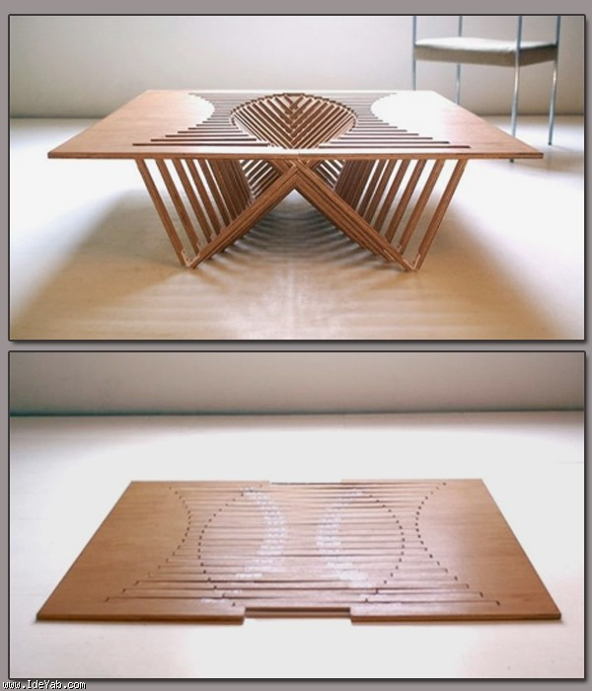

Slide 58
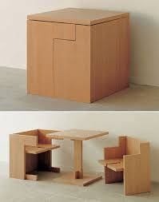

Slide 59
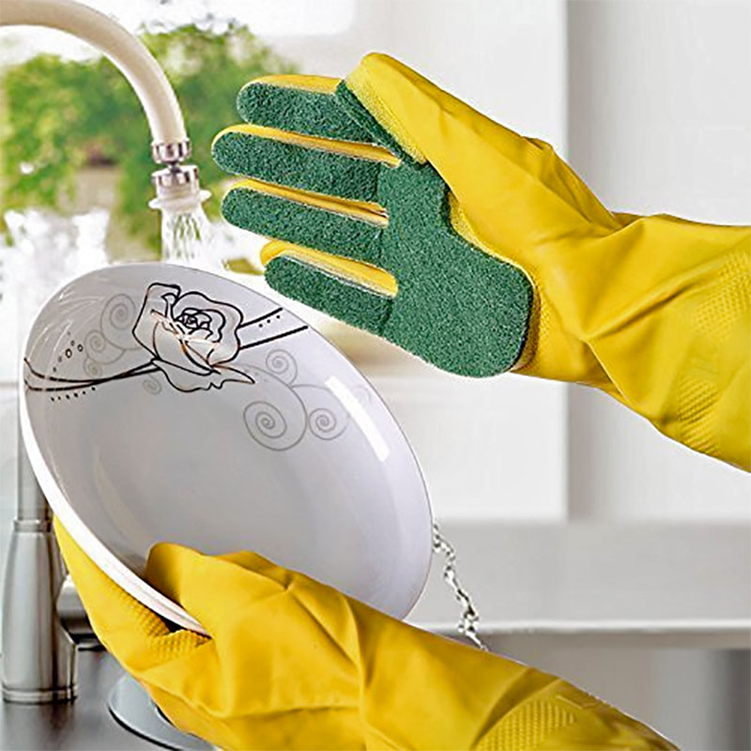

Slide 60

موفق باشید

Slide 61
nabaviit@gmail.com

